Slide 1
ИЗ ШКОЛЬНОЙ ЖИЗНИ ...
ПРИКЛЮЧЕНИЯ 2 «Б»
НА ВЕСЕННИХ КАНИКУЛАХ
СОШ № 83 им. Г.Мустафина
Классный руководитель: Лобова Л.А.
Караганда 2013г.

Slide 2
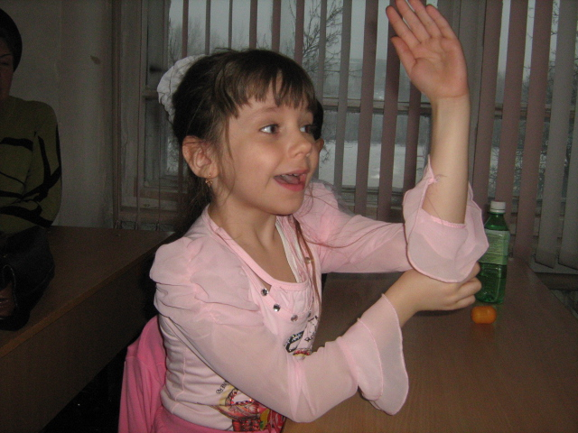
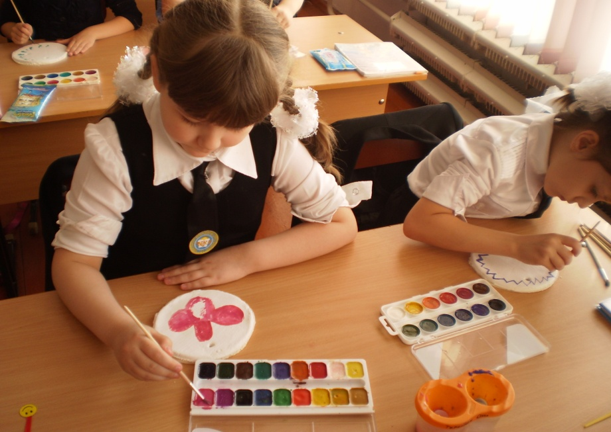
ПОВТОРЯЕМ, ИЗУЧАЕМ, УПРАЖНЯЕМСЯ

Slide 3
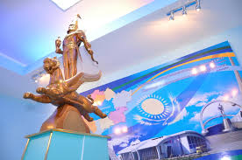
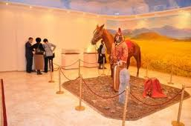
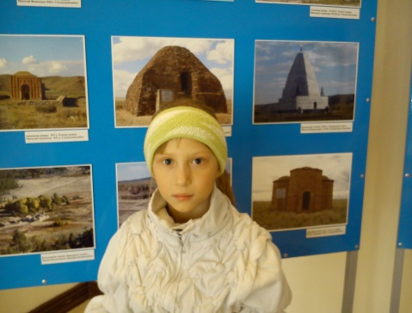
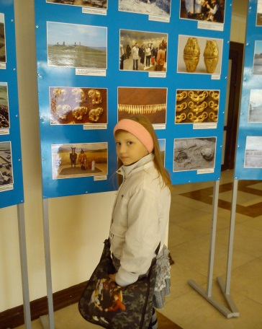
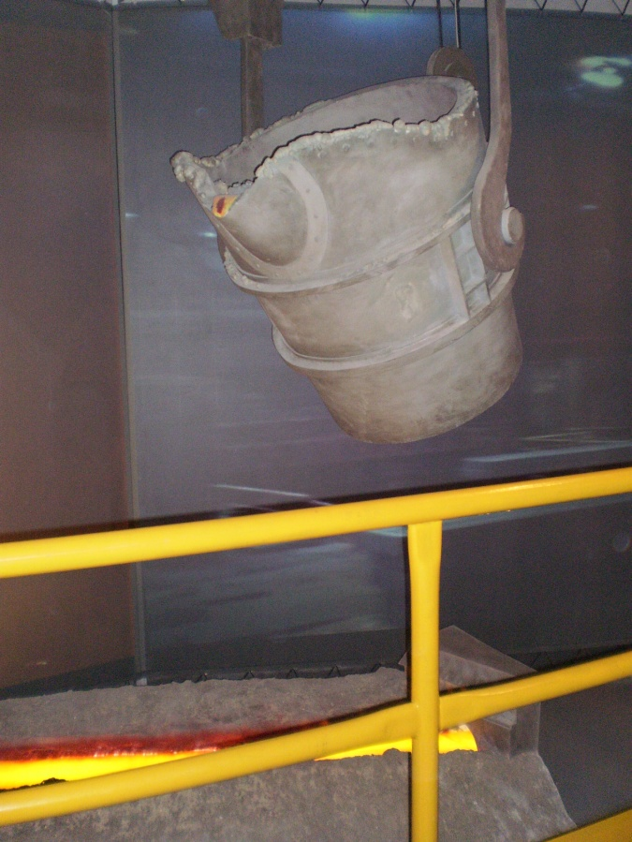
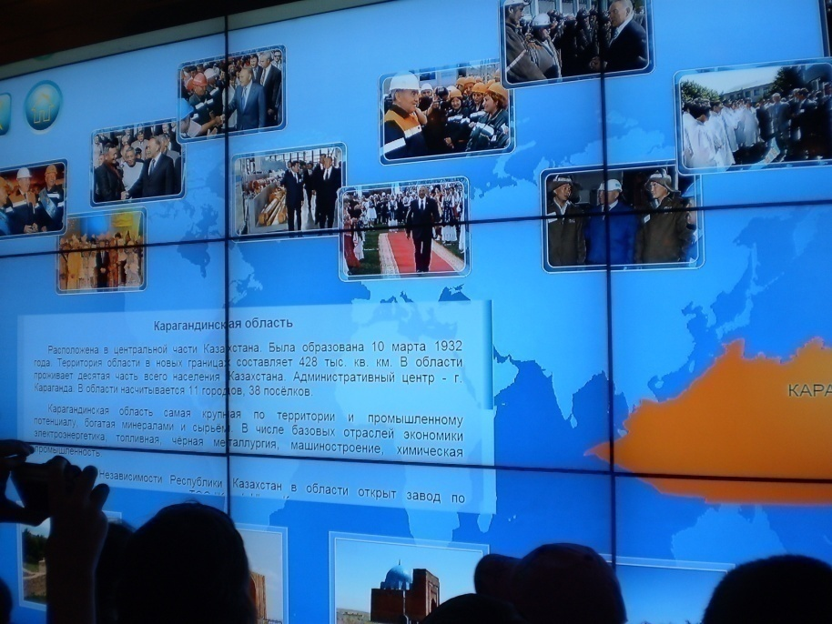
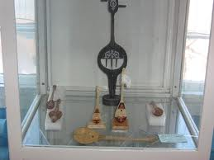
ПОЗНАЁМ ИСТОРИЮ СВОЕГО ГОСУДАРСТВА

Slide 4
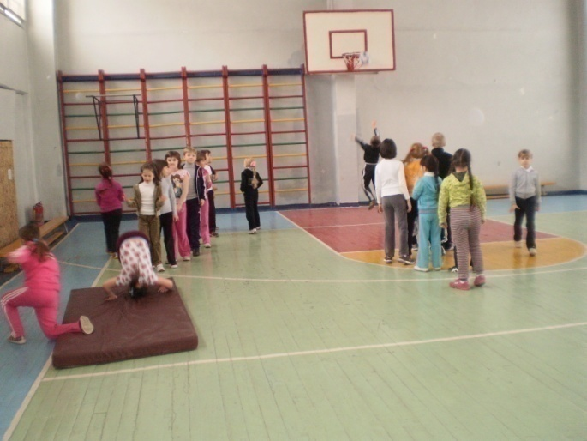
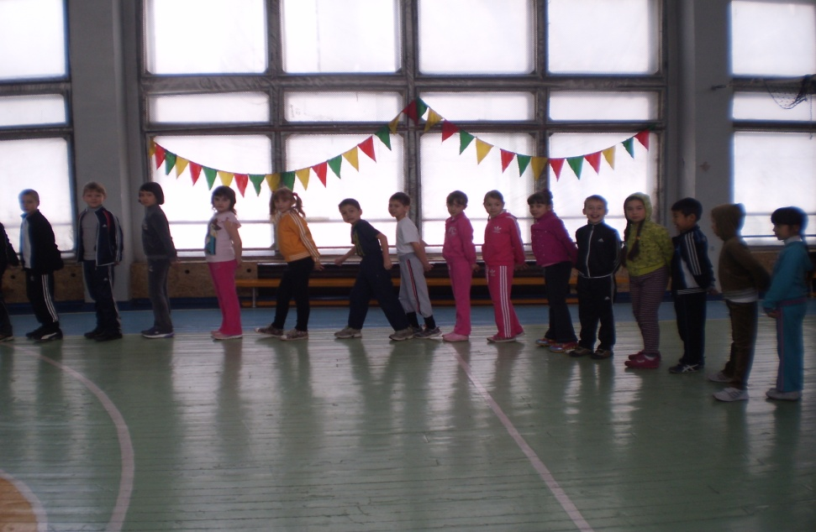
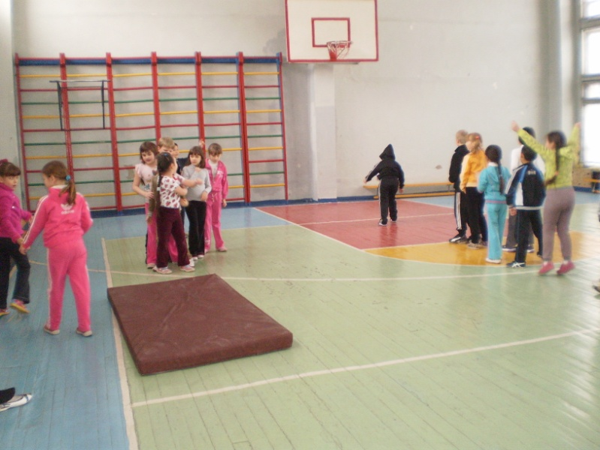
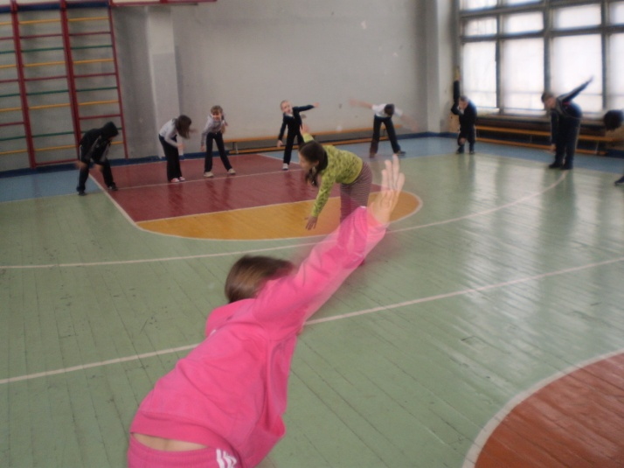
В ЗДОРОВОМ ТЕЛЕ - ЗДОРОВЫЙ ДУХ

Slide 5
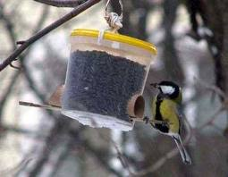
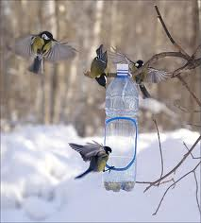
АКЦИЯ
«ПОМОГИ ПЕРНАТЫМ»

Slide 6
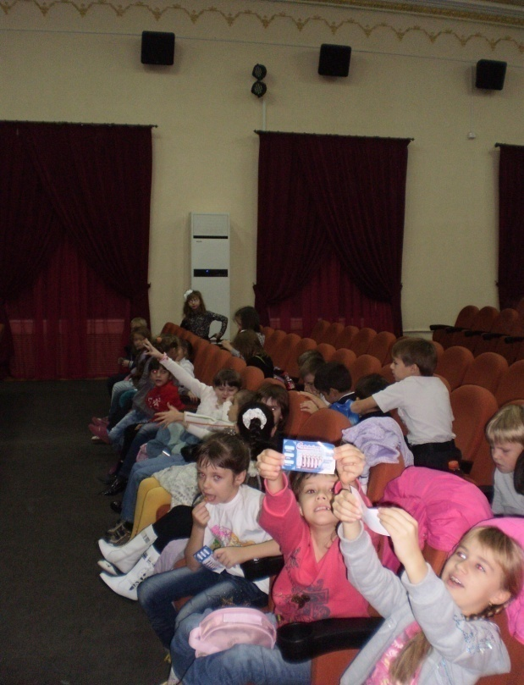
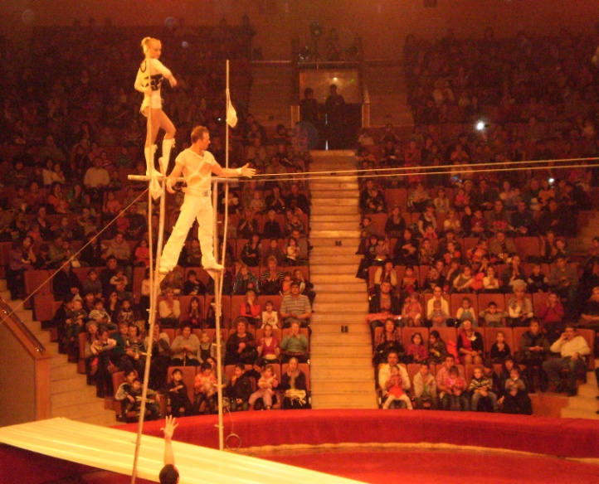
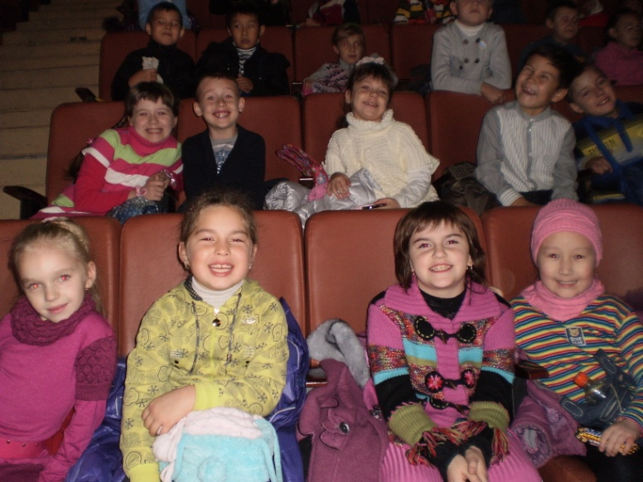
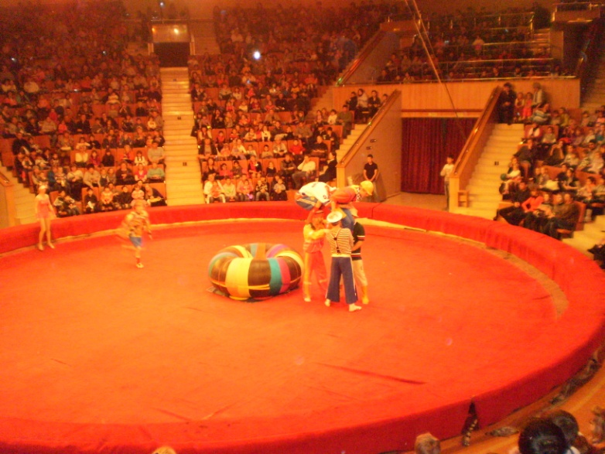
НЕ ЗАБЫЛИ
И ПРО РАЗВЛЕЧЕНИЯ

